Slide 1
Programowanie nieliniowe
Jakub Kruszyk
Maciej Duszczak
Sławomir Forszpaniak
Tomasz Sobecki

Slide 2
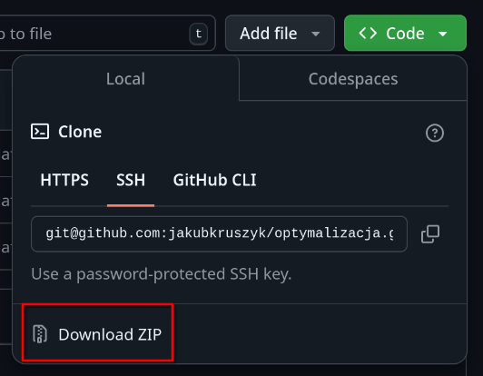
https://github.com/jakubkruszyk/optymalizacja

Slide 3
Programowanie nieliniowe bez ograniczeń
Szukają minimum lokalnego dowolnej funkcji wielu zmiennych
Wymagają podania punktu startowego
Metody iteracyjne - powtarzane dopóki obliczone rozwiązanie nie będzie wystarczająco blisko optimum

Slide 4

Metoda Neldera-Meada
Polega na przekształcaniu w-wymiarowego simpleksu, czyli figury składającej się z n+1 punktów, gdzie n to liczba zmiennych optymalizowanej funkcji.
W każdym kroku iteracji obliczana jest wartość funkcji w punktach simpleksu. Następnie punkt, w którym wartość funkcji jest największa(najgorsza) zostaje wymieniony.
Algorytm kończy pracę gdy odległość pomiędzy środkiem symetrii simpleksu a jego wierzchołkami przekroczy zadaną wartość.

Slide 5
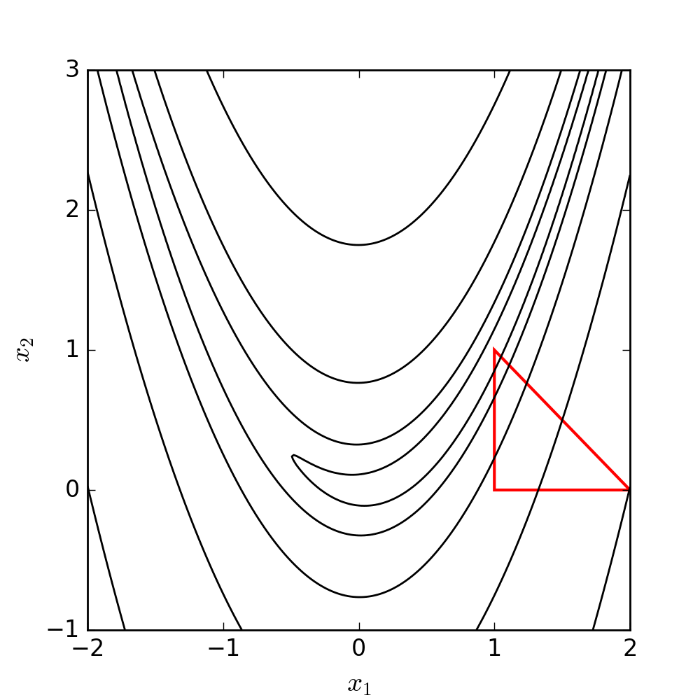
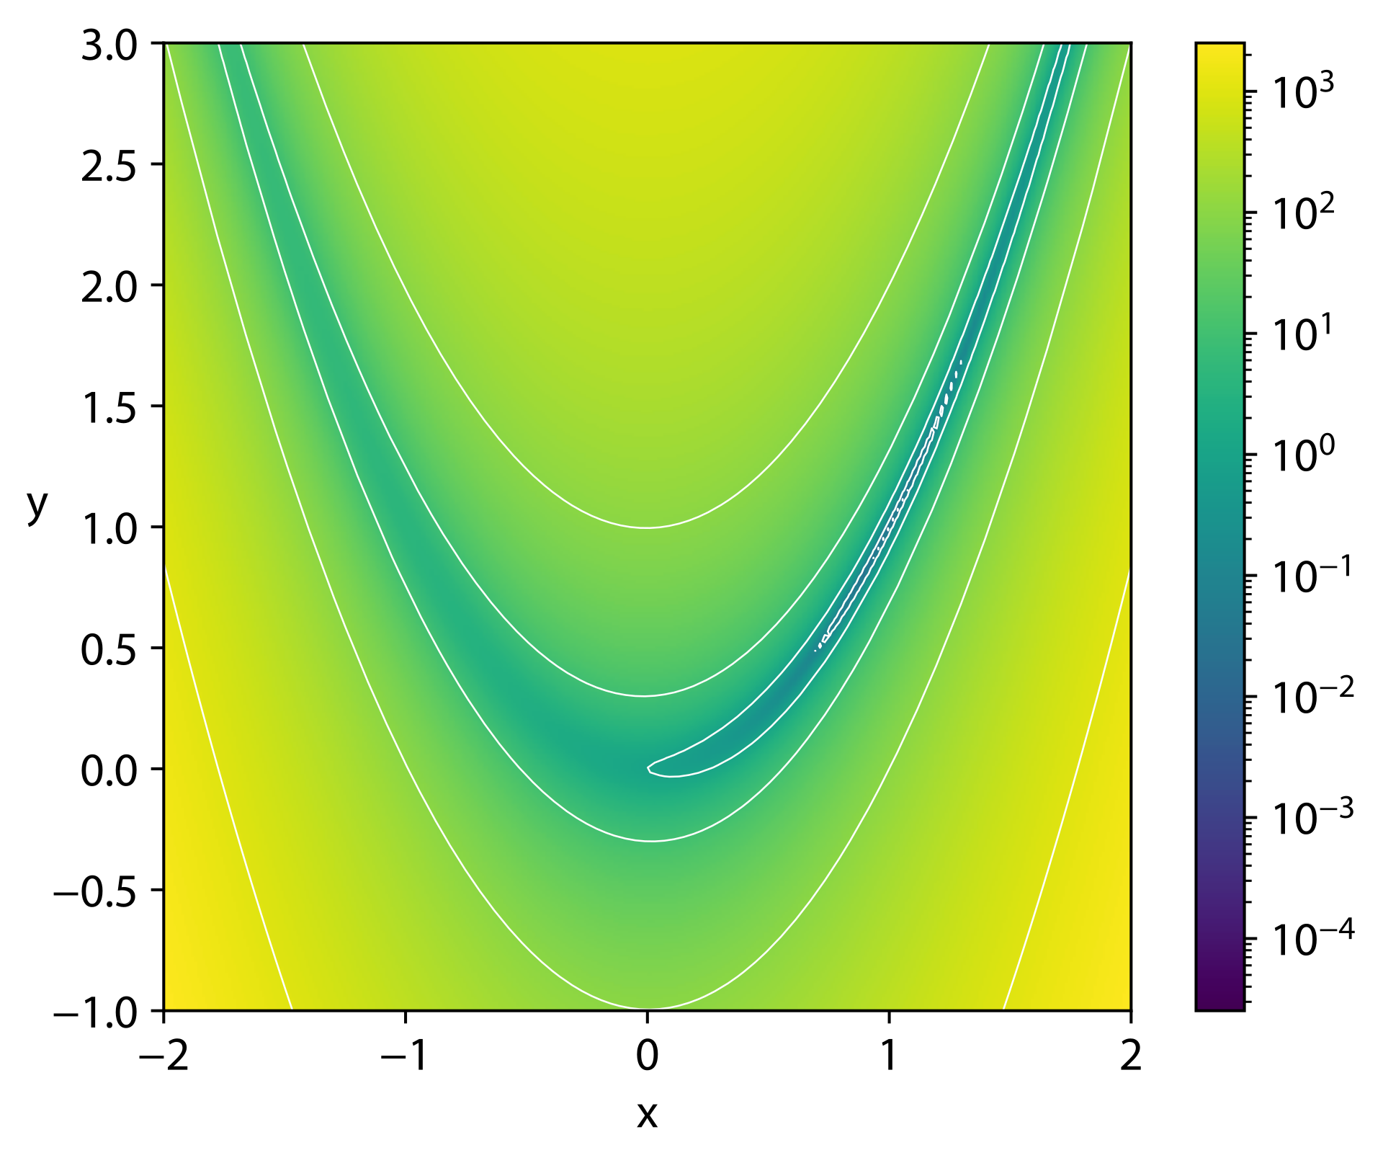
Metoda Neldera-Meada

Slide 6
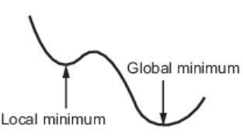
Metoda Neldera-Meada
Funkcja fminsearch znajduje minimum lokalne nieograniczonej funkcji wielu zmiennych metodą Neldera-Meada.
[x, fval] = fminsearch(fun, x0, options)
gdzie:
fun - funkcja poddawana minimalizacji
x0 - punkt początkowy w postaci jednowymiarowego wektora
options - opcjonalny argument pozwalający na zmianę parametrów optymalizacji

Slide 7
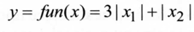
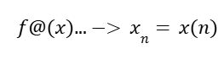
Metoda Neldera-Meada
Zadanie 1
Znajdź minimum poniższej funkcji:
Zapis zmiennych funkcji anonimowych w języku Matlab:

Slide 8
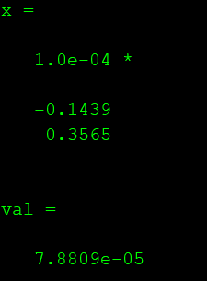
Metoda Neldera-Meada
Rozwiązanie:

Slide 9
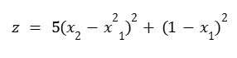
Metoda Neldera-Meada
Zadanie 2
Znajdź minimum podanej funkcji:

Slide 10
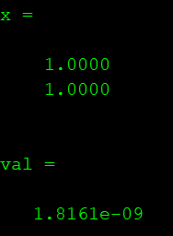
Metoda Neldera-Meada
Rozwiązanie:

Slide 11
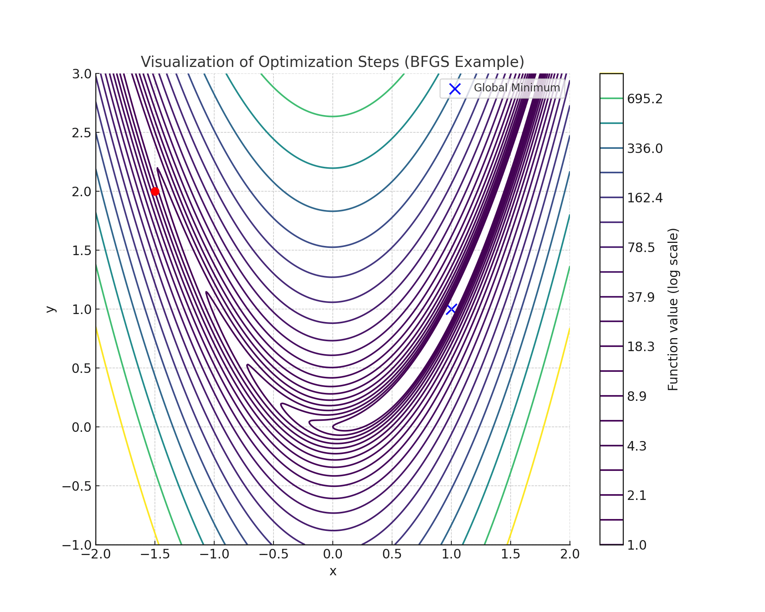
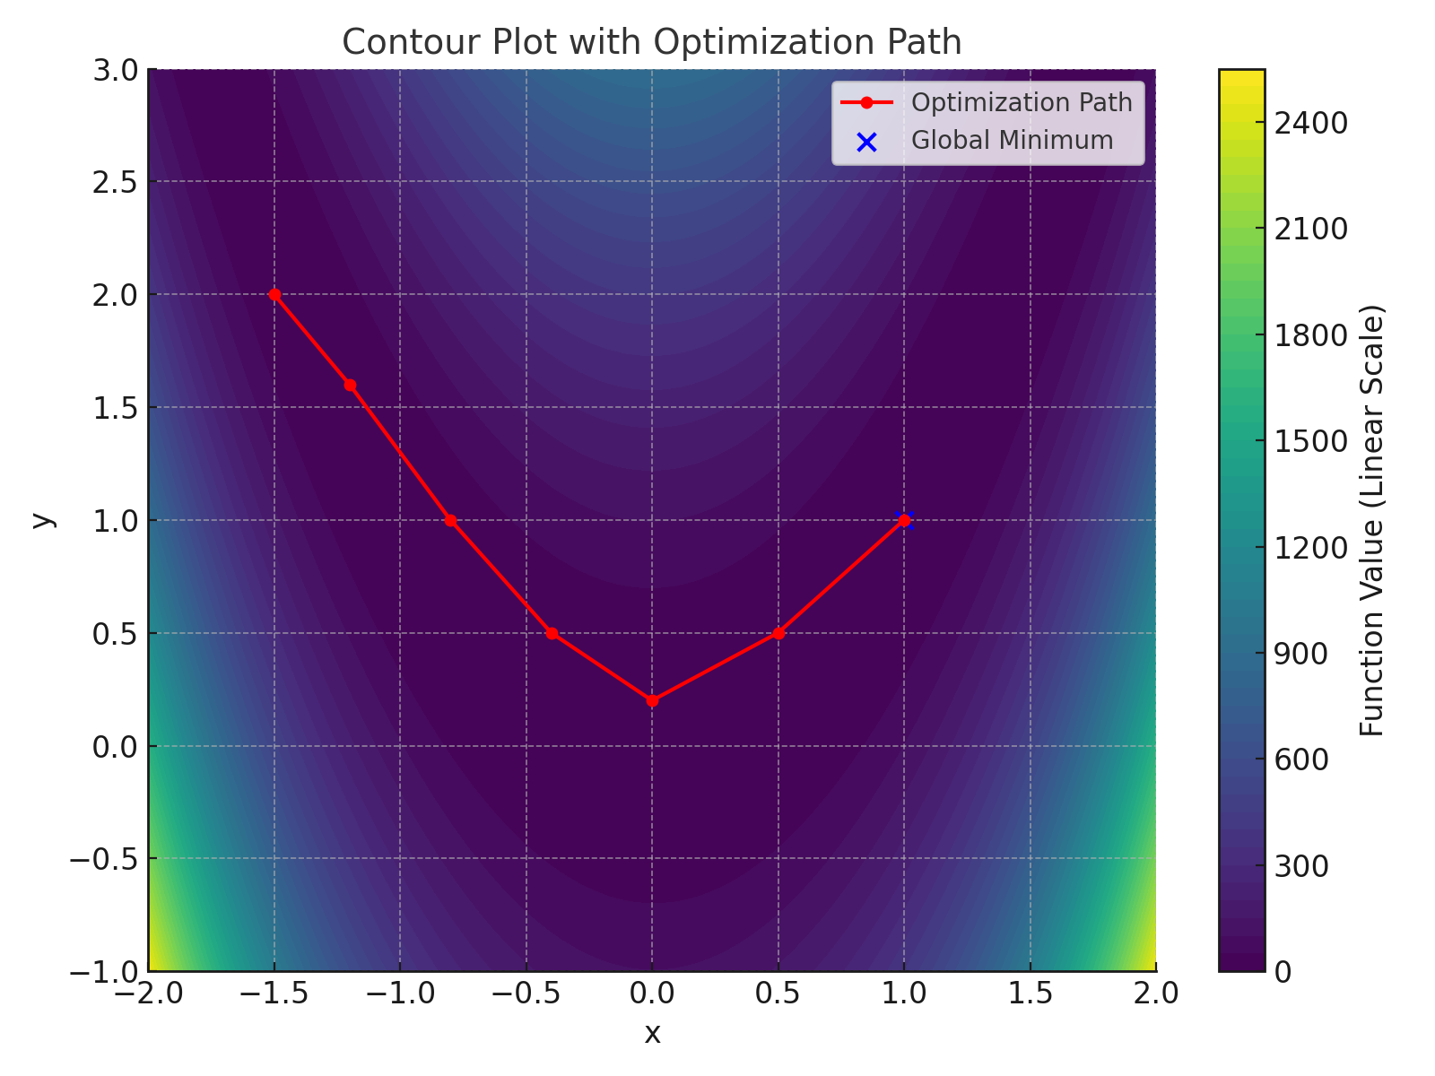
Metoda Broydena-Fletchera-Goldfarba-Shanno

Slide 12
Metoda Broydena-Fletchera-Goldfarba-Shanno
Metoda Broydena-Fletchera-Goldfarba-Shanno (BFGS)
Polega na iteracyjnym znajdowaniu minimum funkcji celu poprzez aktualizację macierzy aproksymującej Hesjan, co pozwala uniknąć bezpośredniego obliczania odwrotności macierzy Hesjana.
W każdym kroku iteracji:
Wyznaczany jest gradient funkcji w bieżącym punkcie.
Aproksymowana jest odwrotność Hesjana na podstawie gradientów z kolejnych iteracji.
Wybierany jest kierunek poprawy, a następnie wykonywany jest krok minimalizacyjny wzdłuż tego kierunku.
Algorytm kończy pracę, gdy norma gradientu funkcji celu jest mniejsza od zadanej wartości lub długość kroku minimalizacyjnego osiągnie zadaną precyzję..

Slide 13
Metoda Broydena-Fletchera-Goldfarba-Shanno
Funkcja fminunc znajduje minimum nieograniczonej funkcji wielu zmiennych metodą Broydena-Fletchera-Goldfarba-Shanno.
[x, fval] = fminunc(fun, x0, options)
gdzie:
fun - funkcja poddawana minimalizacji
x0 - punkt początkowy w postaci jednowymiarowego wektora
options - opcjonalny argument pozwalający na zmianę parametrów optymalizacji

Slide 14
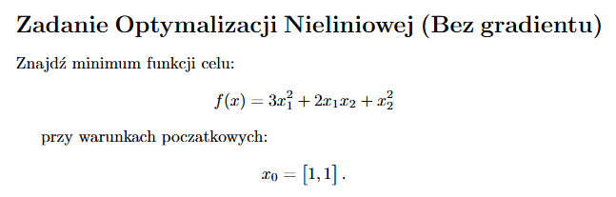
Metoda Broydena-Fletchera-Goldfarba-Shanno

Slide 15
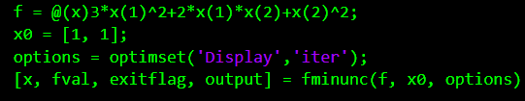
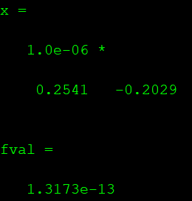

Slide 16
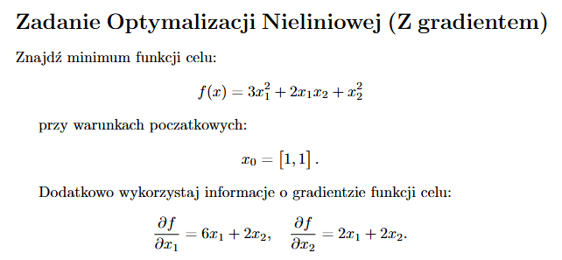
Metoda Broydena-Fletchera-Goldfarba-Shanno

Slide 17
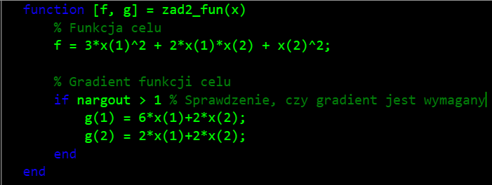
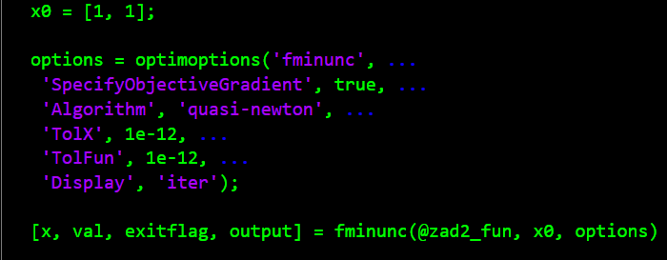
Plik: zad2_fun.m
Plik: zad2.m

Slide 18
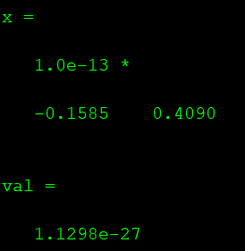

Slide 19
Programowanie nieliniowe z ograniczeniami
Podstawowe podejście polega na zamianie zadania z ograniczeniami na zadanie bez ograniczeń, najprostszym rozwiązaniem jest modyfikacja funkcji celu
Metoda funkcji kar
Wielokrotna modyfikacja funkcji celu, do której wprowadzony został czynnik “kary” sztucznie zawyżający wartość minimalizacji, który w wyniku iteracji jest modyfikowany i stopniowo zanika gdy spełniane są ograniczenia
Metoda kierunków dopuszczalnych
Metoda polega na przeniesieniu punktu początkowego do obszaru dopuszczalnego poprzez minimalizację odległości między punktem a ograniczeniami. Gwarantuje pozostanie w obszarze dopuszczalnym, ale może być kosztowna obliczeniowo przy dużej liczbie ograniczeń.
Metoda rzutu ortogonalnego
Znajduje kierunek poprawy funkcji celu, który jednocześnie spełnia ograniczenia. W każdym kroku optymalizuje funkcję wzdłuż dopuszczalnego kierunku, zapewniając efektywne poruszanie się w obszarze dopuszczalnym.

Slide 20
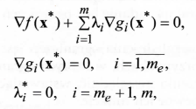
Programowanie nieliniowe z ograniczeniami
Metoda SQP (Sequential Quadratic Programming)
Należy do metod modyfikacji kierunku poszukiwań jak i poprawy
Iteracyjnie rozwiązuje zadanie programowania kwadratowego, aby kierunek był możliwie bliski kierunkowi metody Newtona, po czym dokonywana jest minimalizacja w kierunku
Hesjan uaktualniany jest z zasadami metod zmiennej metryki
Metoda równań Kuhna-Tuckera
Najefektywniejsza z metod
Ustala warunki optymalności z użyciem mnożników Lagrange’a

Slide 21
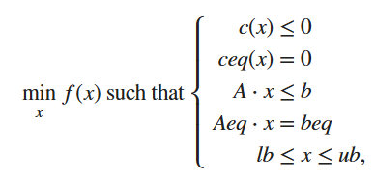
Programowanie nieliniowe z ograniczeniami
Funkcja fmincon znajduje minimum problemu opisanego jako:
[x, fval] = fmincon (fun, x0, A, b, Aeq, beq, lb, ub, nonlcon, options)
gdzie:
fun - minimalizowana funkcja
x0 - punkt początkowy w postaci jednowymiarowego wektora
A, b - ograniczenia liniowe (nierówności)
Aeq, beq - ograniczenia liniowe (równości)
lb, ub - ograniczenie dolne i górne
nonlcon - ograniczenia nieliniowe reprezentowane jako c(x) oraz ceq(x)
options - opcjonalny parametr pozwalający m.in. na wybór algorytmu optymalizacji (domyślny algorytm: interior-point)

Slide 22
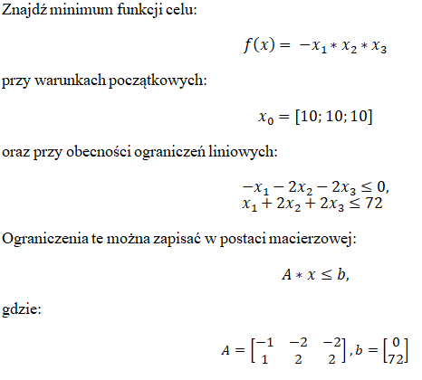
Programowanie nieliniowe z ograniczeniami
Przykład 1

Slide 23
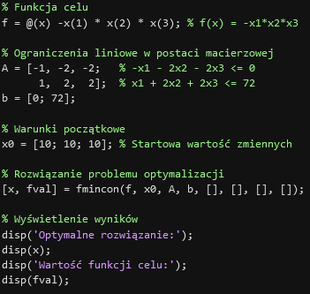
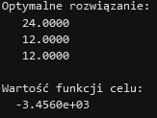
Programowanie nieliniowe z ograniczeniami
Przykład 1

Slide 24
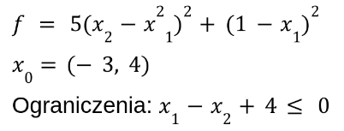
Programowanie nieliniowe z ograniczeniami
Zadanie 1
Znajdź minimum poniższej funkcji przy zadanych ograniczeniach

Slide 25
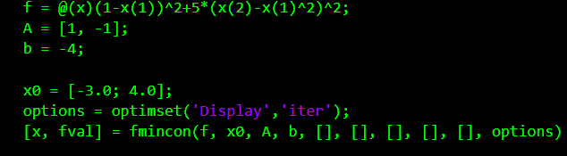
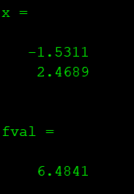
Programowanie nieliniowe z ograniczeniami
Zadanie 1 - rozwiązanie

Slide 26
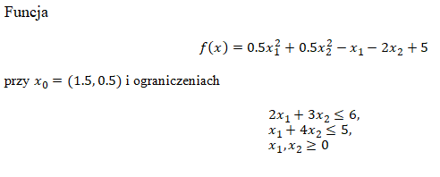
Programowanie nieliniowe z ograniczeniami
Zadanie 2

Slide 27
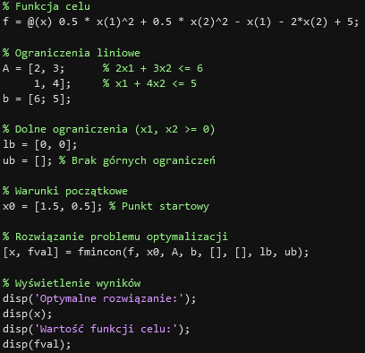
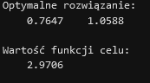
Programowanie nieliniowe z ograniczeniami
Zadanie 2 - rozwiązanie

